Slide 1
스마트폰 게임 프로그래밍 최종발표
2013180017 석진호

Slide 2
Term Project 주차별 계획
주차 | 계획 | 세부 계획 | 시행
1주 (4.23~4.29) | NSXML 프레임워크, OpenAPI 조사 응용 앱 개발 예시 조사 | Xml 모듈 조사 완료 국가공공데이터 포털 활용사례조사 | O
2주 (4.30~5.6) | APP 개발 기획 | App 개발 기획 작성 | O
3주 (5.7~5.13) | 기획발표5/8, OpenAPI 연동 구현 | 국가공공데이터포털 OpenAPI 활용 youtube 기획 발표 | O
4주 (5.14~5.20) | 다양한 검색, 통계 기능 구현 | 공연 검색 ( 시작일 – 종료일 , 제목 , 장소) 을 통한 공연에 대한 상세한 정보 추출 | o
5주 (5.21~5.27) | MapKit 지도, Speech, Animation | Core Graphics, Speech, Animation 기능 구현 | 애니메이션 기능 미추가
6주 (5.28.~6.3) | 중간 시연 발표5/28 Core Graphics, 사진, 그래프 등 추가 기능 | MapKit 지도, Core Graphics, 사진, 그래프 등 추가 기능 구현. youtube 중간 시연 발표
7주 (6.4~6.10) | 사진, 그래프 등 추가 기능 | 사운드 파티클
8주 (6.11~6.18) | 최종구현 발표 6/12 AppStore 등록 추진 | Youtube 활용 최종 시연 발표 AppStore 등록 추진

Slide 3

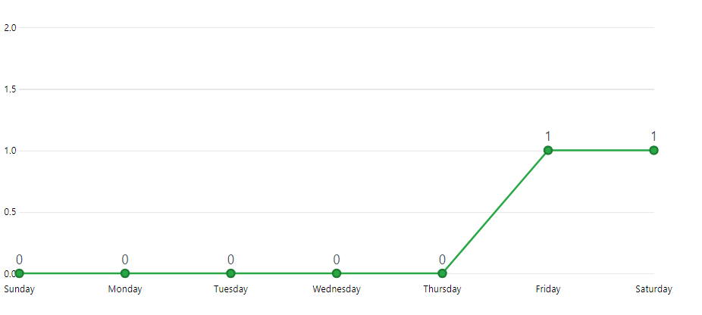
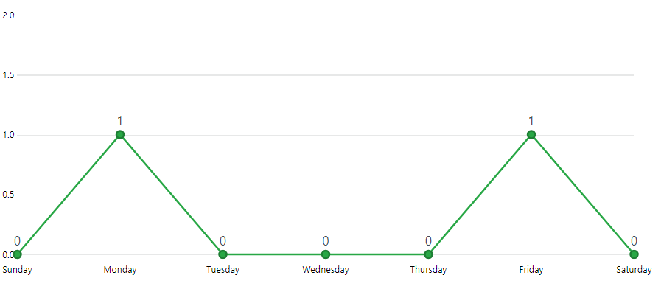
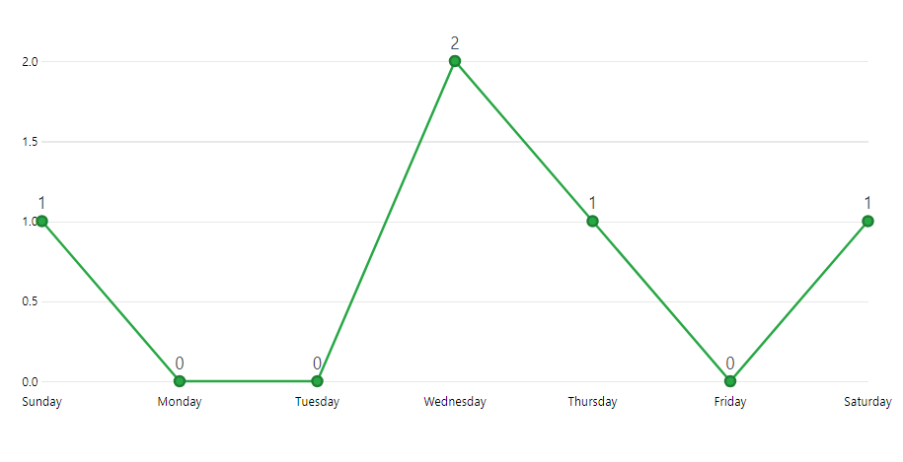
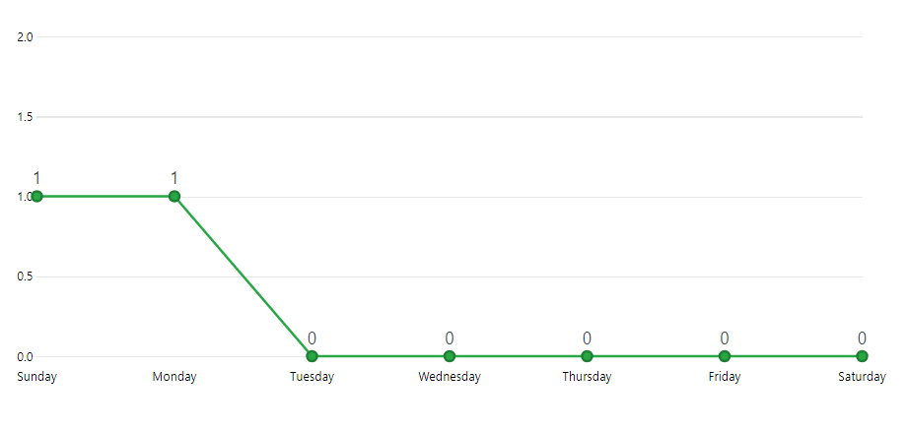
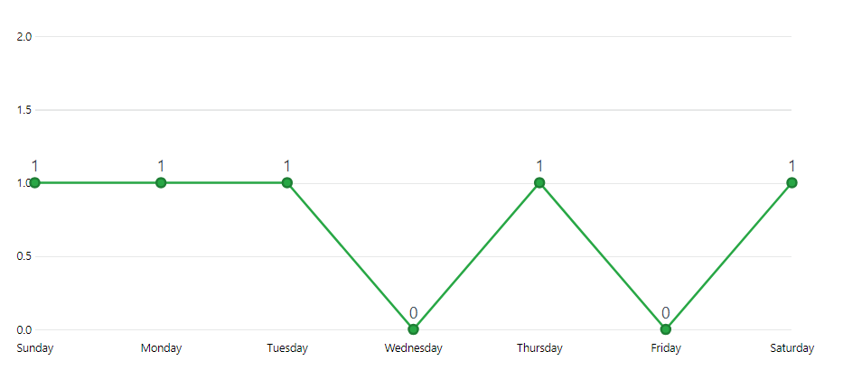
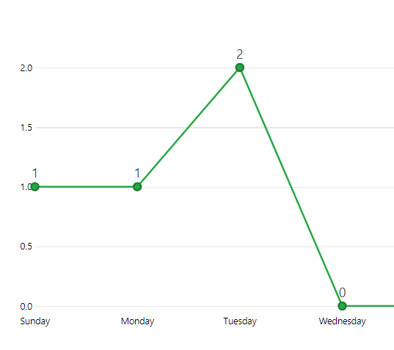

깃허브 커밋

Slide 4
데모 시연

